Slide 1

złotych porad
jak zrobić świetny wykres

Slide 2
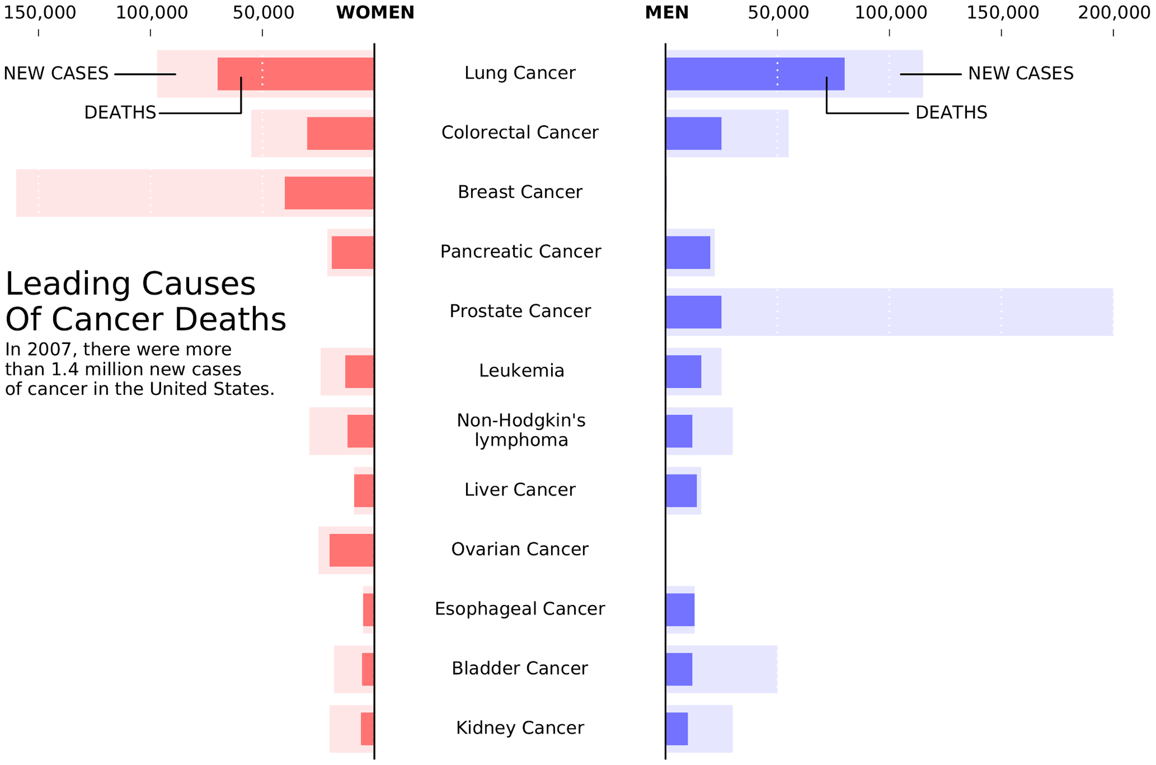

Dostosuj wykres do jego odbiorców

Slide 3
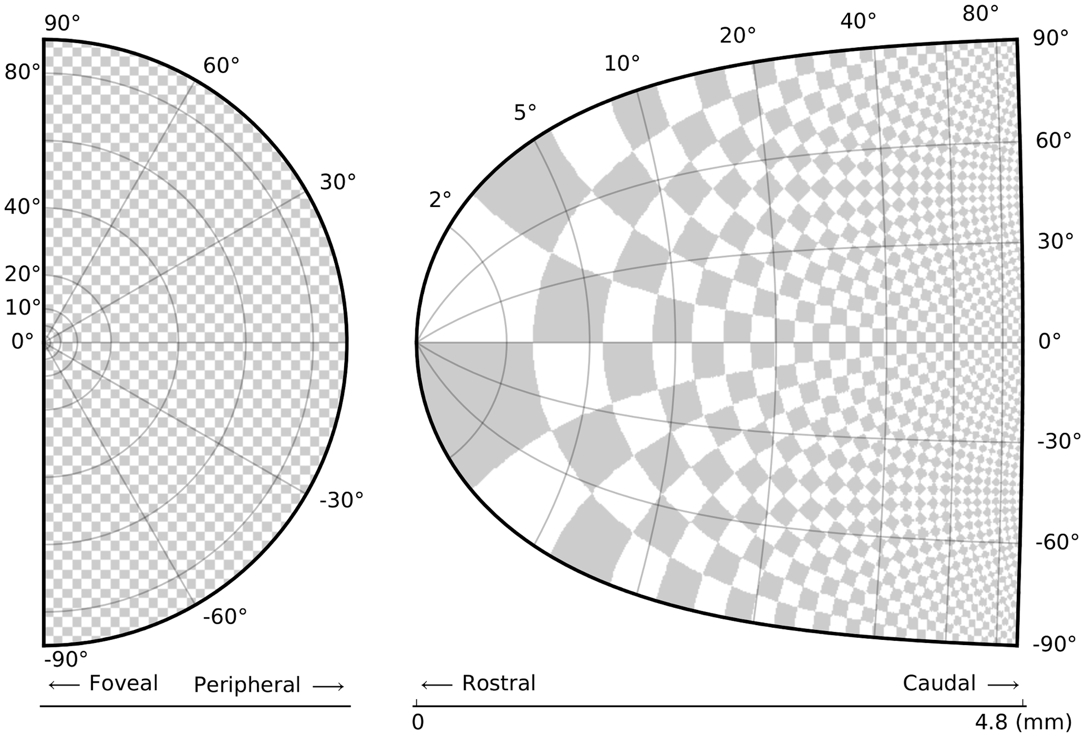
2. Zidentyfikuj co ma na celu prezentowany wykres

Slide 4
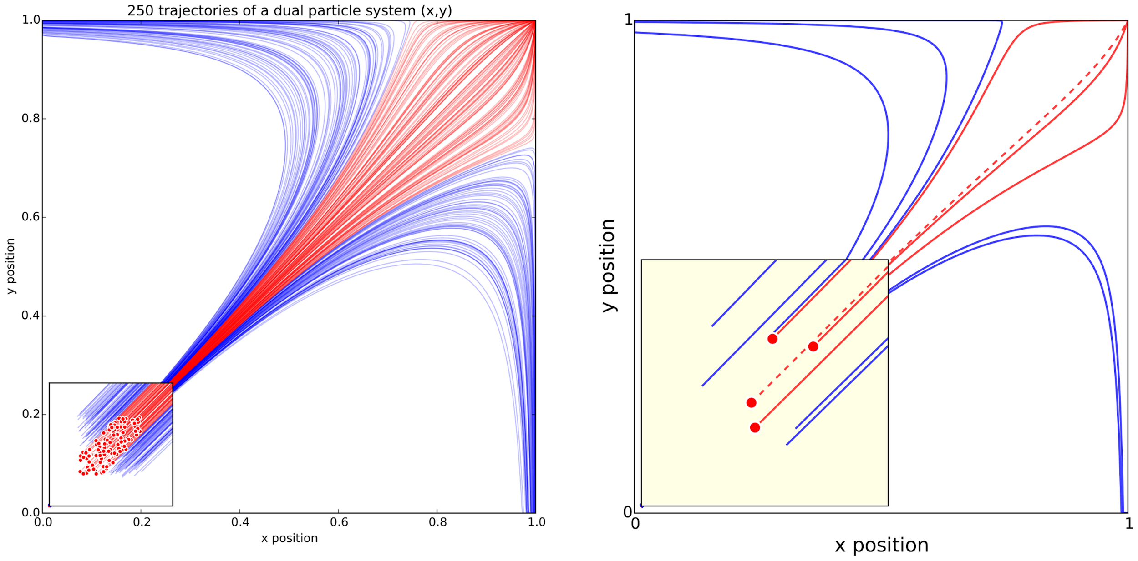
3. Dostosuj wykres do sposobu prezentacji

Slide 5

4. Zawsze pamiętaj o opisie wykresu

Slide 6
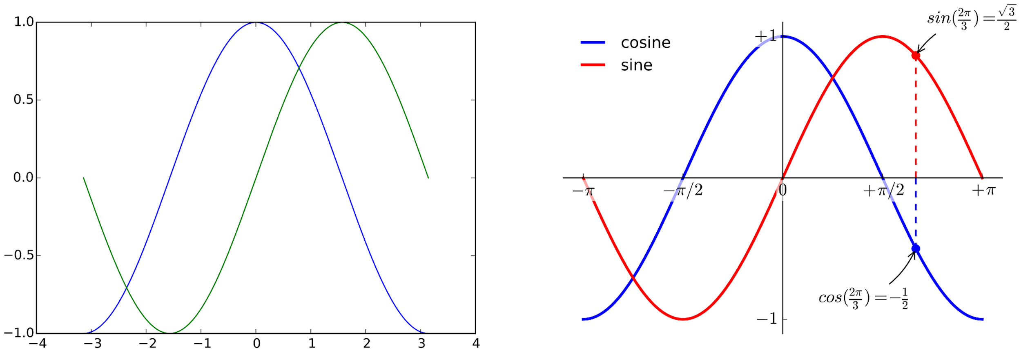
5. Nie ufaj domyślnym ustawieniom wykresu

Slide 7
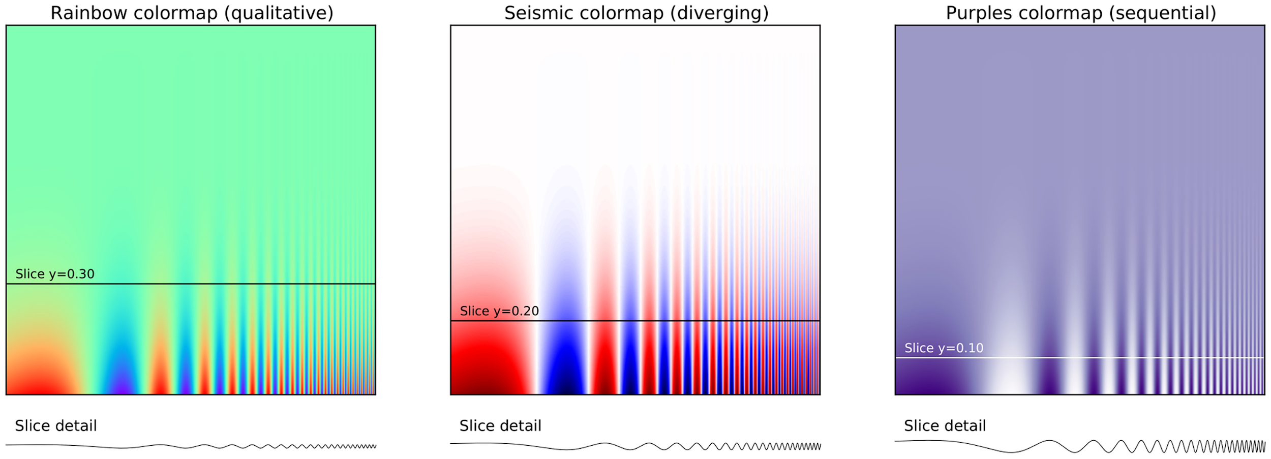
6. Używaj kolorów efektywnie

Slide 8
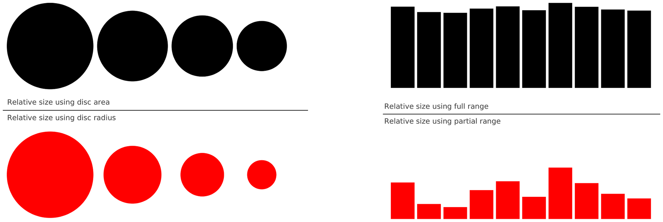
7. Nie oszukuj odbiorcy

Slide 9
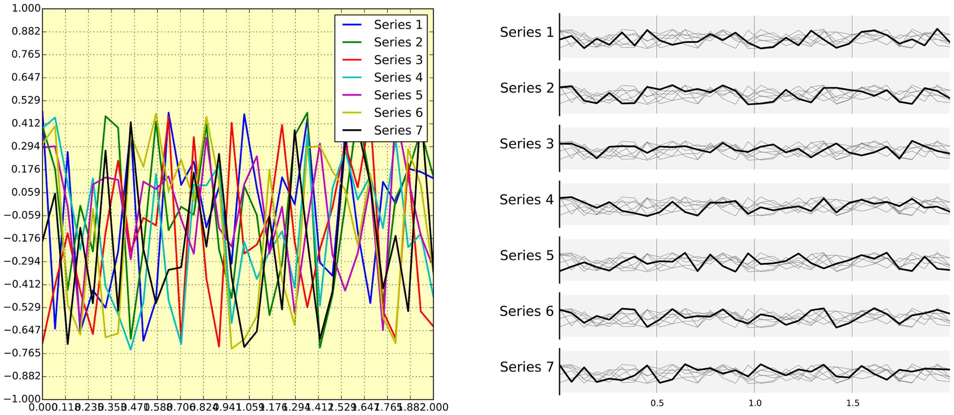
8. Unikaj bałaganu

Slide 10
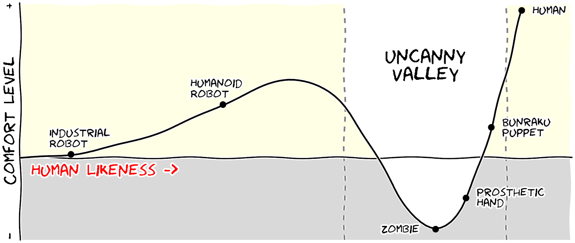
9. Przesłanie jest ważniejsze niż piękno

Slide 11




10. Znajdź właściwe narzędzia

Slide 12
Dziękujemy za uwagę
Adam Rydelek i Witold Merkel
na podstawie artykułu: https://journals.plos.org/ploscompbiol/article?id=10.1371/journal.pcbi.1003833

